Slide 1
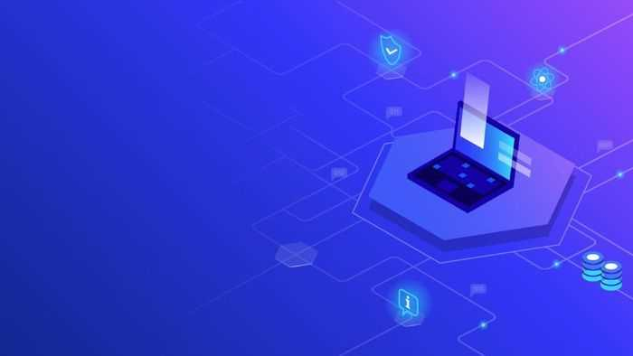
Tổng quát
1
Lịch Sử
2
Chatbot Al
So sánh
3
Video
4
Bảo mật
5

Slide 2
Tổng quát
1
Lịch sử
2
Chatbot Al
So Sánh
3
Video
4
Bảo mật
5

Slide 3
Tổng quát
1
Lịch Sử
2
Chatbot Al
So Sánh
3
Video
4
Bảo mật
5

Slide 4
Tổng quát
1
Lịch Sử
2
Chatbot Al
So Sánh
3
Video
4
Bảo mật
5

Slide 5

Tổng quát
1
Lịch Sử
2
Chatbot Al
So Sánh
3
Video
4
Bảo mật
5

Slide 6
Tổng quát
1
Lịch sử
2
Chatbot Al
So Sánh
3
Video
4
Bảo mật
5

Slide 7
Tổng quát
1
Lịch Sử
2
Chatbot Al
So sánh
3
Video
4
Bảo mật
5

Slide 8

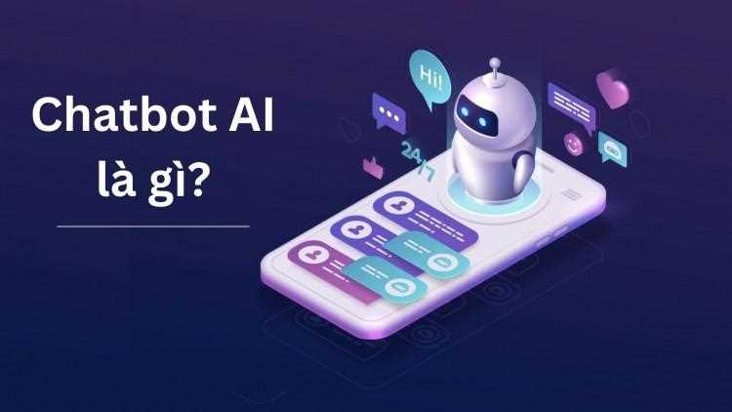

Slide 9
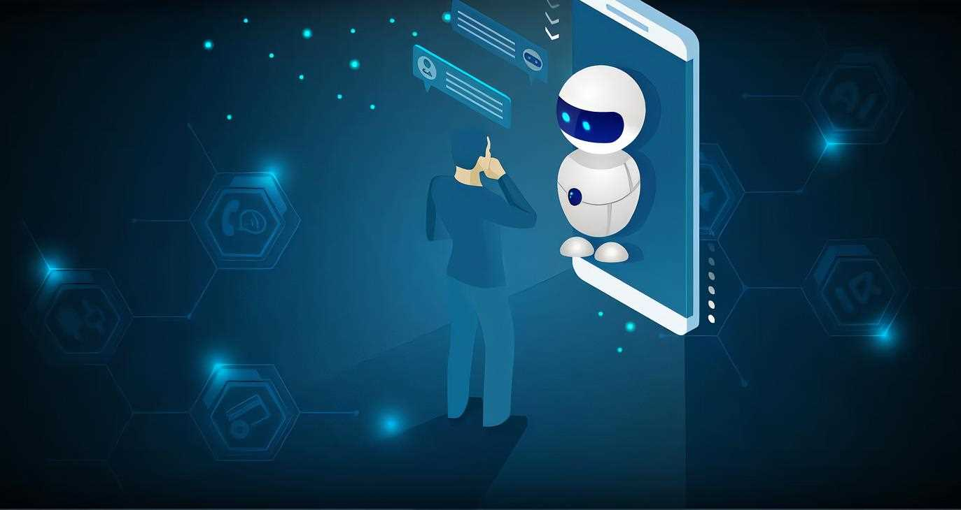
Chatbot thực ra là một chương trình máy tính được lập trình để mô phỏng cuộc trò chuyện với con người thông qua văn bản hoặc giọng nói.
Mục tiêu của chatbot là tự động hóa giao tiếp, giúp người dùng có thể đặt câu hỏi, nhận tư vấn hoặc thực hiện một hành động cụ thể mà không cần tương tác trực tiếp với nhân viên thật.

Slide 10

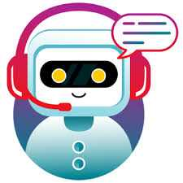
Các loại Chatbot Al phổ biến

Slide 11
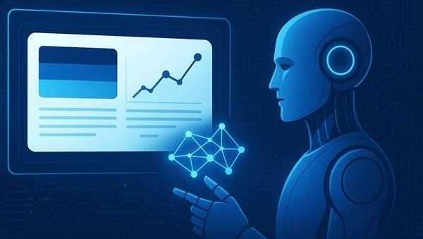
Chat Gpt
Grok
Chat GPT tên đầy đủ là Generative Pre-trained Transformer là một mô hình AI được phát triển bởi Open Al. Chat GPT có khả năng trả lời câu hỏi, viết văn bản, dịch ngôn ngữ, và thậm chí tham gia vào các cuộc trò chuyện phức tạp.
OpenAI, thực ra là một công ty nghiên cứu và phát triển về AI có trụ sở ở San Francisco đã ra mắt Chat GPT vào ngày 30 tháng 11 năm 2022. Bản chất của Chat GPT vẫn đang là một mô hình sử dụng trí tuệ nhân tạo
Gork là một chatbot AI được phát triển bởi xAI ( một công ty của Elon Musk thành lập để phát triển về mảng trí tuệ nhân tạo , mạng xã hội và công nghệ) .Grok 4 sở hữu trí nhớ siêu dài không giới hạn, tốc độ xử lý đa nhiệm tức thì, kiến thức real-time cập nhật liên tục .
xAI được Elon Musk thành lập vào ngày 12/07/2023 , trụ sở chính được đặt tại Palo Alto, California, Mỹ . Định hướng nghiên cứu dài hạn của xAI là Hiểu bản chất thực sự của vũ trụ (to understand the true nature of the universe).

Slide 12
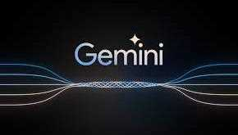
Gemini
Gemini là ứng dụng trí tuệ nhân tạo được Google đề cập đến tại hội nghị nhà phát triển Google I/O được diễn ra vào thời điểm tháng 5 năm 2023. Theo đó, Giám đốc điều hành Sundar Pichai đã hé lộ thông tin về hệ thống trí tuệ nhân tạo (AI) sắp ra mắt, cạnh tranh với ChatGPT của OpenAI lúc bấy giờ.
Google Gemini được xây dựng là một mô hình ngôn ngữ lớn (LLM), dựa trên nền tảng dữ liệu khổng lồ đến từ Google. Công cụ này có chức năng tạo văn bản bằng ngôn ngữ, sáng tạo đa dạng các loại nội dung và đáp ứng nhu cầu truy vấn của người dùng về hầu hết như là mọi lĩnh vực.

Slide 13
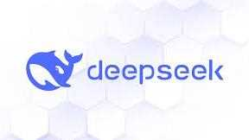
Deepseek
DeepSeek là một dự án trí tuệ nhân tạo đến từ Trung Quốc, được phát triển bởi công ty DeepSeek AI vào năm 2023. Gây sự chú ý của cộng đồng công nghệ toàn cầu nhờ định hướng mã nguồn mở và hiệu năng đáng nể trong lĩnh vực mô hình ngôn ngữ lớn (LLM).

Slide 14
khái niệm Trí tuệ nhân tạo (A.I- Artificial Intelligence) đã xuất hiện lần đầu tiên vào năm 1956 tại Hội nghị Dartmouth (Hoa Kỳ), do nhà khoa học John McCarthy- cha đẻ của trí tuệ nhân tạo chủ trì
vào cuối thập niên 1970 và 1980, được gọi là “Mùa đông A.I”- giai đoạn đóng băng tạm thời của ngành
Vào năm 2001, Steven Spielberg đã vực dậy “ngành công nghệ tương lai” qua bộ phim khoa học viễn tưởng “A.I. Artificial Intelligence”
giai đoạn 2006-2018 là sự tái sinh và không ngừng vươn lên của Trí tuệ nhân tạo- A.I. Artificial Intelligence, dần hòa vào cuộc sống của đại đa số người dân trên toàn cầu với bước ngoặt mới mang tên “Chatbot A.I”:

Slide 15
AI/ Tình huống | Tốc độ phản hồi | Độ chính xác | Giải quyết vấn đề | Giải trí – cá nhân hóa
ChatGPT | Với câu hỏi phân tích thì sẽ lâu Nhưng nhìn chung với các câu hỏi khác thì khá nhanh | Khá chính xác nhưng chưa đầy đủ nhưng về thông tin | Có cách giải quyết tốt nhưng khi đến câu hỏi thứ 2 Lại không bằng Gemini | Cùng với một nhiệm vụ tạo hình ảnh ChatGPT làm tốt hơn với việc tạo hình ảnh chân thật ít chi tiết lỗi nhất.
Grok | lại có tốc độ phản hồi giống nhau các câu hỏi khác nhau, nhưng khi với câu xử lý tình huống mất khá nhiều thời gian . | Cùng với một câu hỏi Grok lại trả lời chi tiết và đúng nhất. | Câu trả lời ổn nhưng không bằng ChatGPT và Gemini | Grok tạo hình ảnh có chi tiết lỗi nhưng tạo được tới 2 bức ảnh trong thời gian.
DeepSeek | Có tốc độ phản hồi nhanh nhất. Nhưng bù lại độ sánh độ chính xác sẽ giảm . | Trả lời khá nhiều sai sót . | Chưa giải quyết được vấn đề. | Không tạo được ảnh như đã kiểm chứng trong video.
Gemini | Ổn nhất với tốc độ trung bình gần bằng nhau với các câu hỏi khác nhau . | Thông tin khá đầy đủ nhưng chưa chi tiết bằng Grok ,Có độ chính xác nhất định. | Giải quyết được vấn đề đặt ra. | Tạo tuơng đối nhanh và ảnh có chi tiết lỗi.
Các tình huống trên đều dựa trên đánh giá từ YouTube
Cre : https://youtu.be/bITLLffXPiA?si=ky_Km9sSru8MMI8M

Slide 16


Slide 17
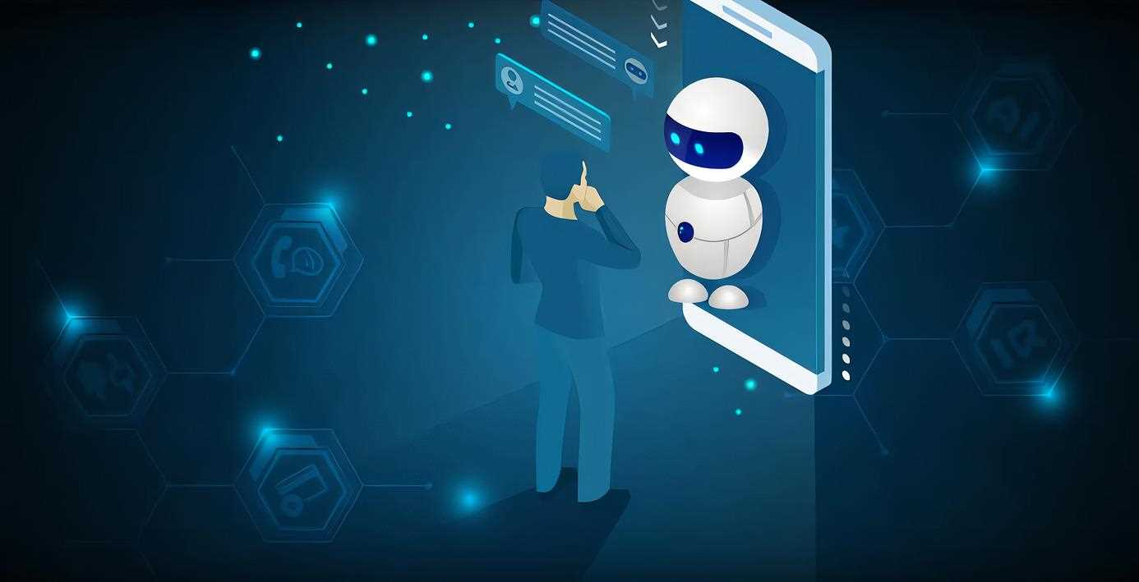
Chatbot tương tác với thông tin cá nhân và thông tin mật, đồng thời được kết nối với cả hệ thống tổ chức và Internet. Điều này khiến chúng trở thành điểm yếu của tổ chức, dễ bị xâm phạm bảo mật. Nhiều thí nghiệm được thực hiện trên chatbot AI cho thấy chúng có thể bị lợi dụng cho các cuộc tấn công như tấn công chèn mã độc nhanh chóng , và kẻ tấn công đang thảo luận về các ứng dụng tiềm ẩn nguy cơ gây hại của chúng trên các diễn đàn ngầm. Do đó, việc đảm bảo an ninh cho chatbot là rất quan trọng để bảo vệ cả người dùng và tổ chức.

Slide 18
Tài liệu tham khảo
https://www.theguardian.com/technology/2025/sep/11/google-gemini-ai-training-humans
https://lifearchitect.ai/whats-in-grok/?utm_source=chatgpt.com
https://respond.io/vi/blog/chat-gpt-for-business
https://base.vn/blog/deepseek-la-gi/
https://www.linkedin.com/pulse/chatgpt-vs-grok-deepseek-gemini-detailed-comparison-ahkrc
https://layerxsecurity.com/learn/chatbot-security/
https://youtu.be/bITLLffXPiA?si=ky_Km9sSru8MMI8M

